Slide 1

Alur Aplikasi “Berkah Mart”
Pelatihan Fundamental Java
By:
Muhammad Fadli Fathurrahman
PUB Angkatan 20 - Integer

Slide 2
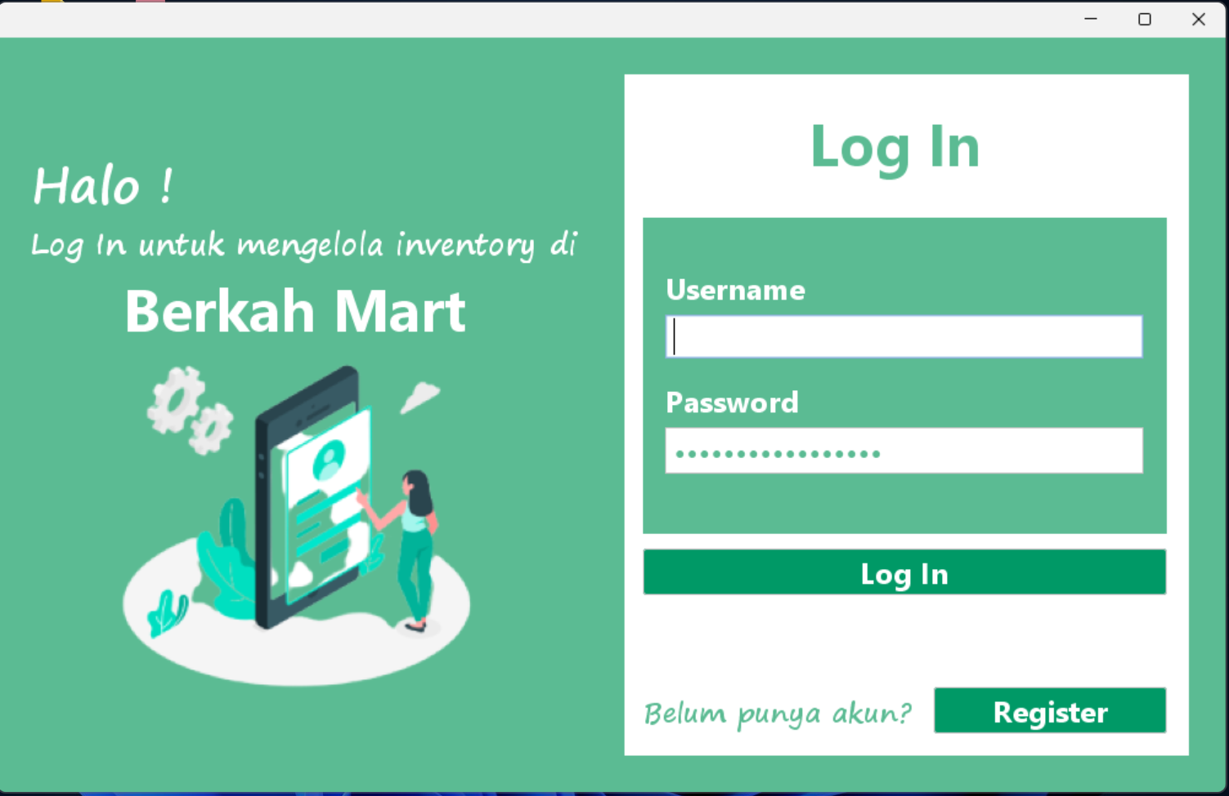
Frame yang pertama kali di panggil saat aplikasi di-run
Di form ini user harus memasukkan username dan password yang sudah didaftarkan
Jika belum mendaftar/memiliki akun, user harus menekan tombol register
Form Log In

Slide 3
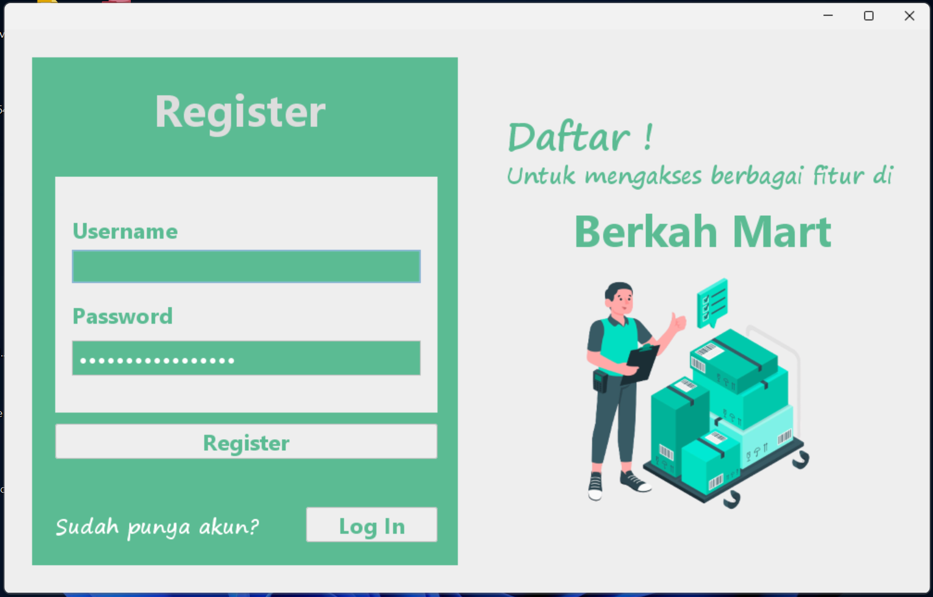
Di form ini user bisa memasukkan username dan password yang sudah untuk mengakses aplikasi ini
Jika sudah mendaftar/memiliki akun, user bisa menekan tombol
Log In
Form Register

Slide 4
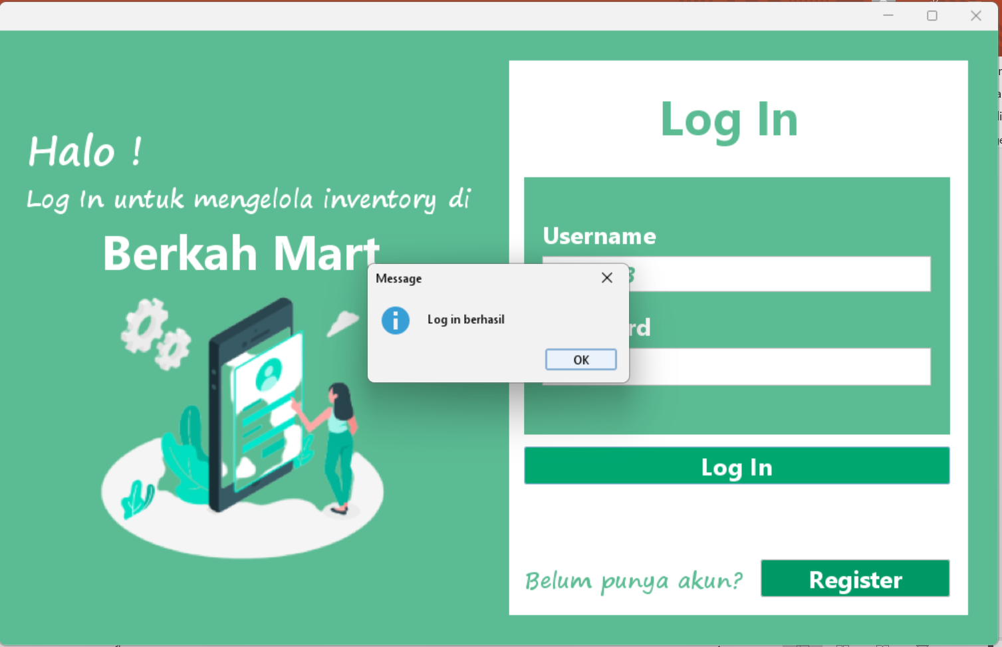
Jika user sudah mendaftar/memiliki akun, dan berhasil log in maka akan menampilkan notifikasi sebelum masuk ke aplikasi

Slide 5
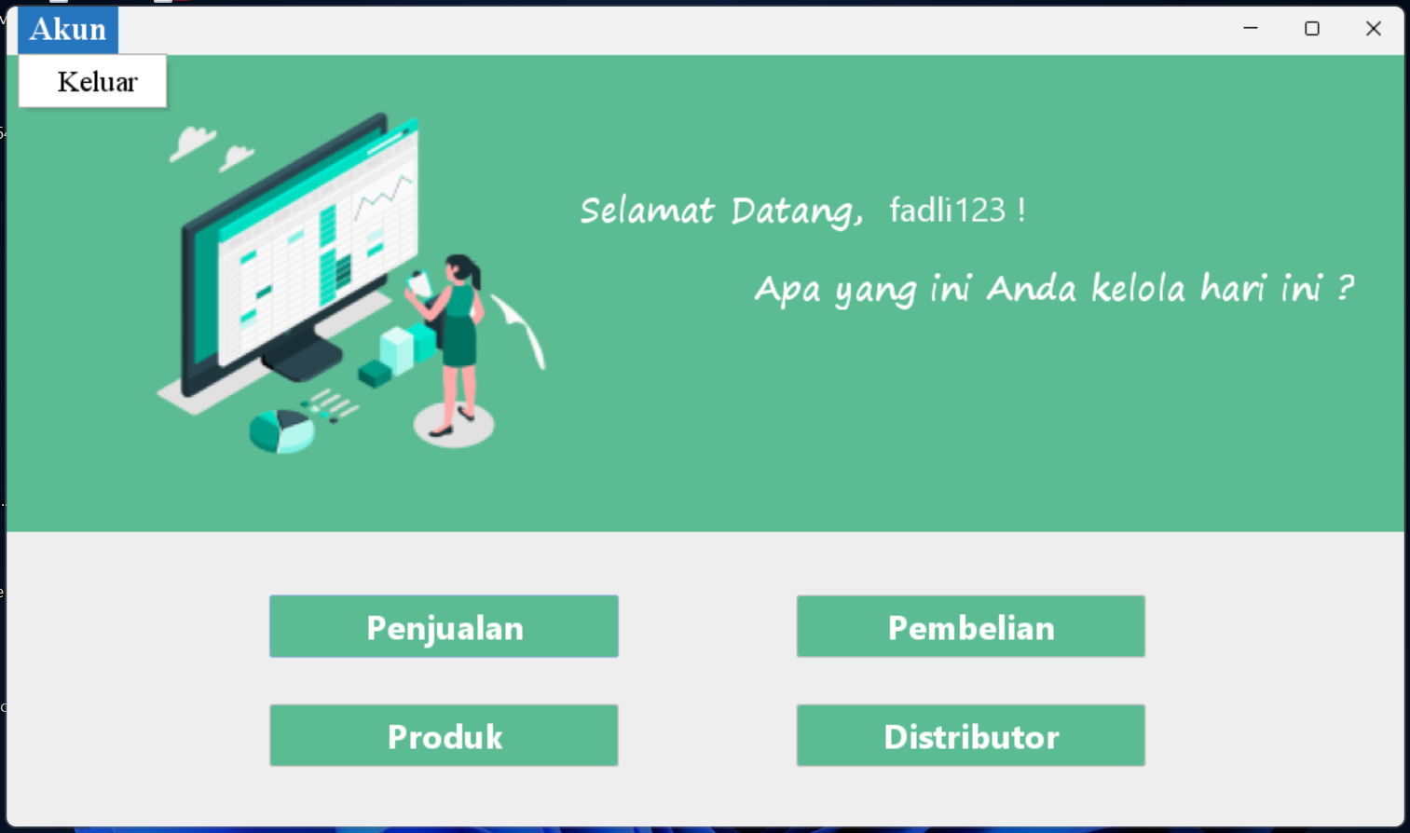
Di form ini user bisa mengakses menu utama dari aplikasi ini
Jika user ingin mengganti akun, maka user harus mengklik
akun->keluar untuk keluar dari akun yang digunakan
Form Home

Slide 6
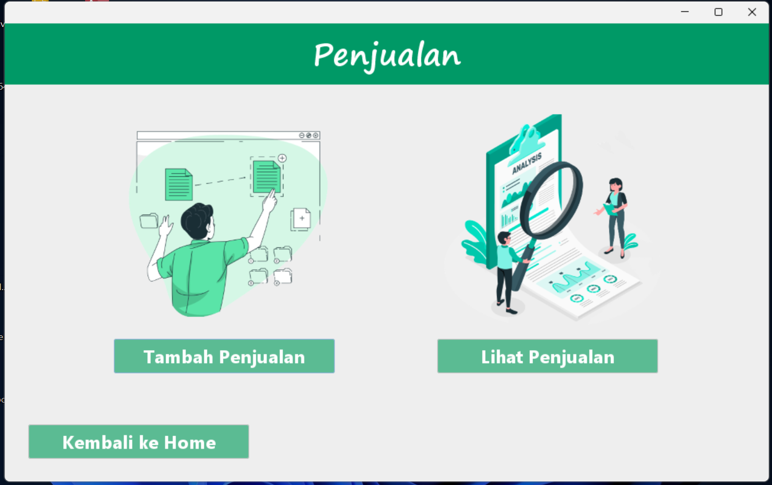
Di form ini user memilih fitur yang berkaitan dengan penjualan
Form Landing Penjualan

Slide 7
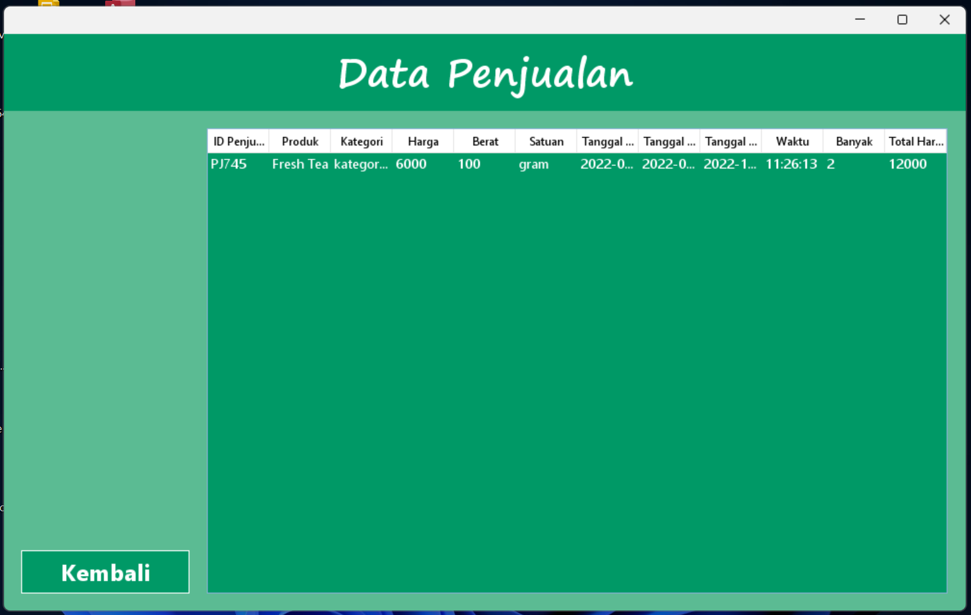
Di form ini user bisa melihat data dari data penjualan yang sudah ditambahkan sebelumnya
Form Lihat Data Penjualan

Slide 8
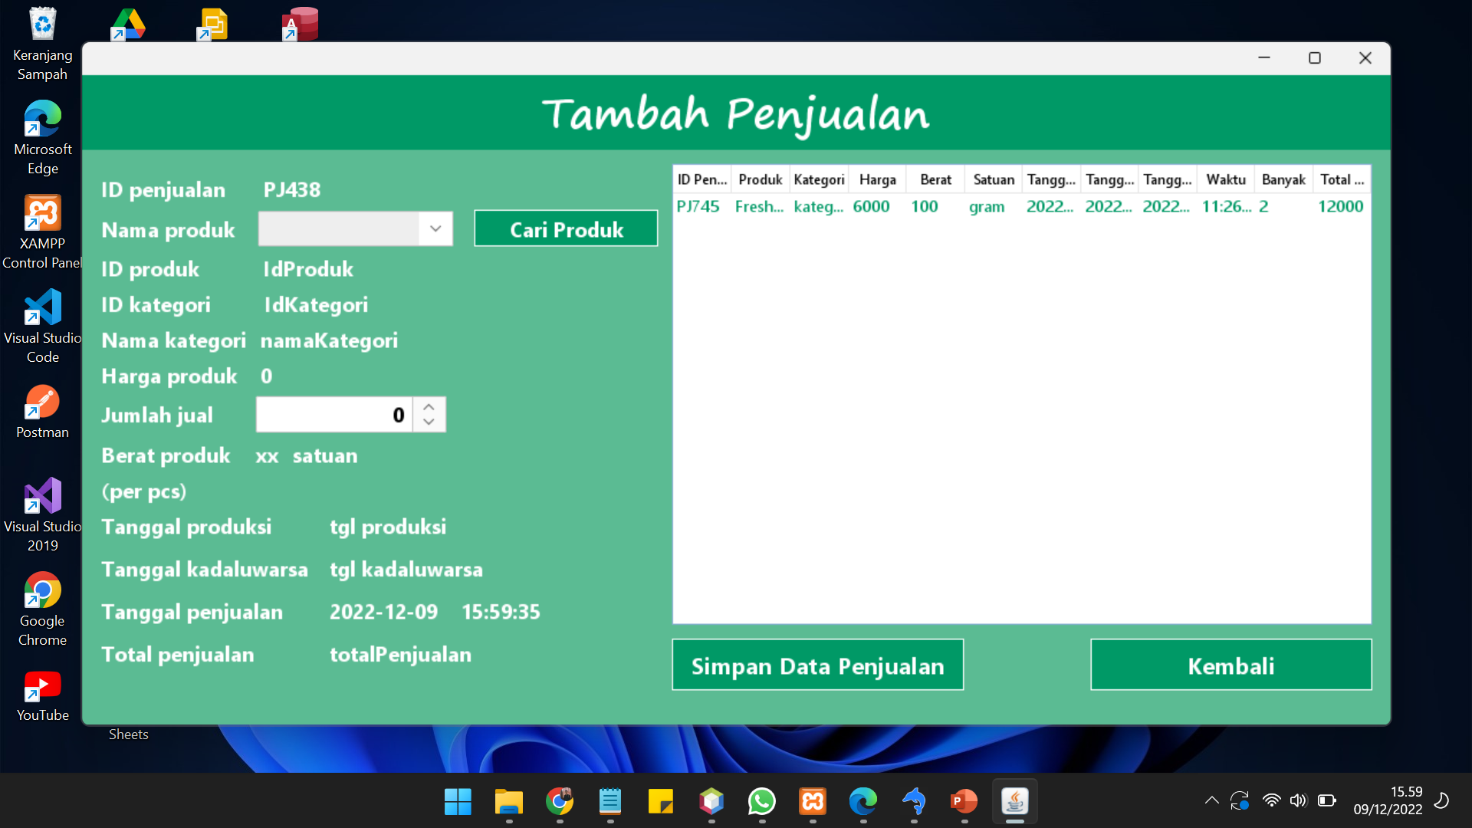
Di form ini user bisa memasukkan data yang dibuthkan untuk data penjualan
Form Tambah Penjualan

Slide 9
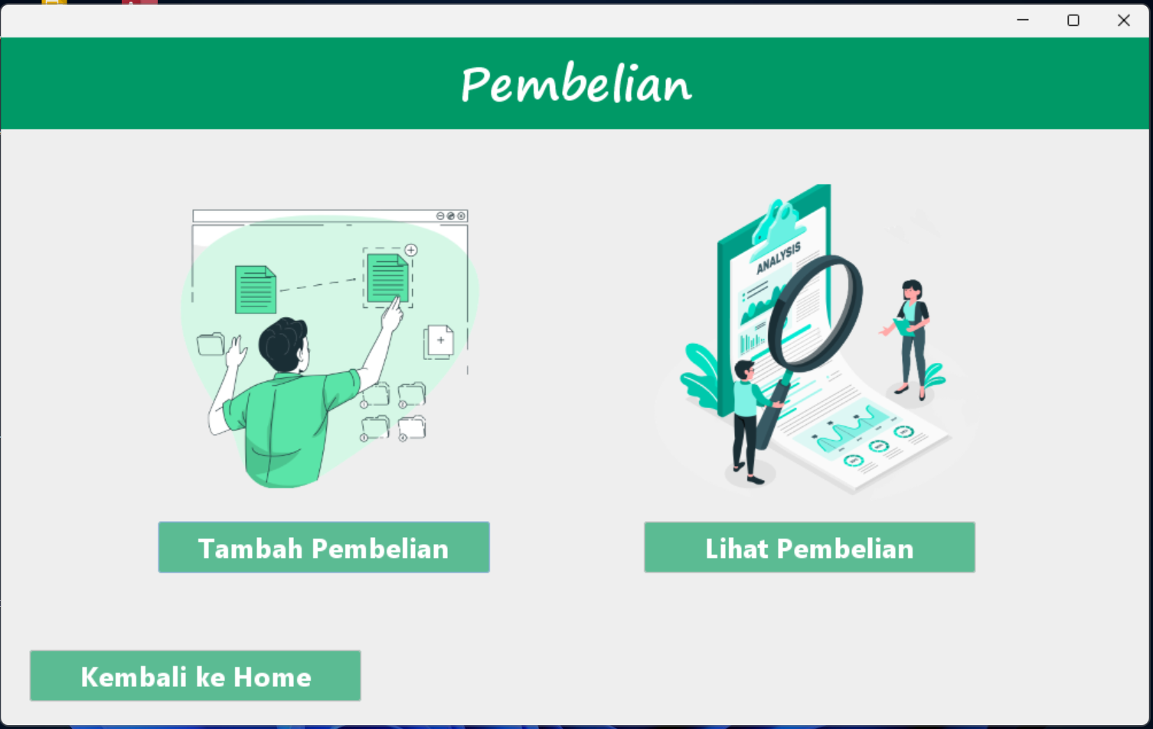
Di form ini user bisa memilih fitur-fitur yang berkaitan dengan pembelian
Form Landing Pembelian

Slide 10

Di form ini user bisa melihat data pembelian yang sudah diinputkan
Form Lihat Pembelian

Slide 11
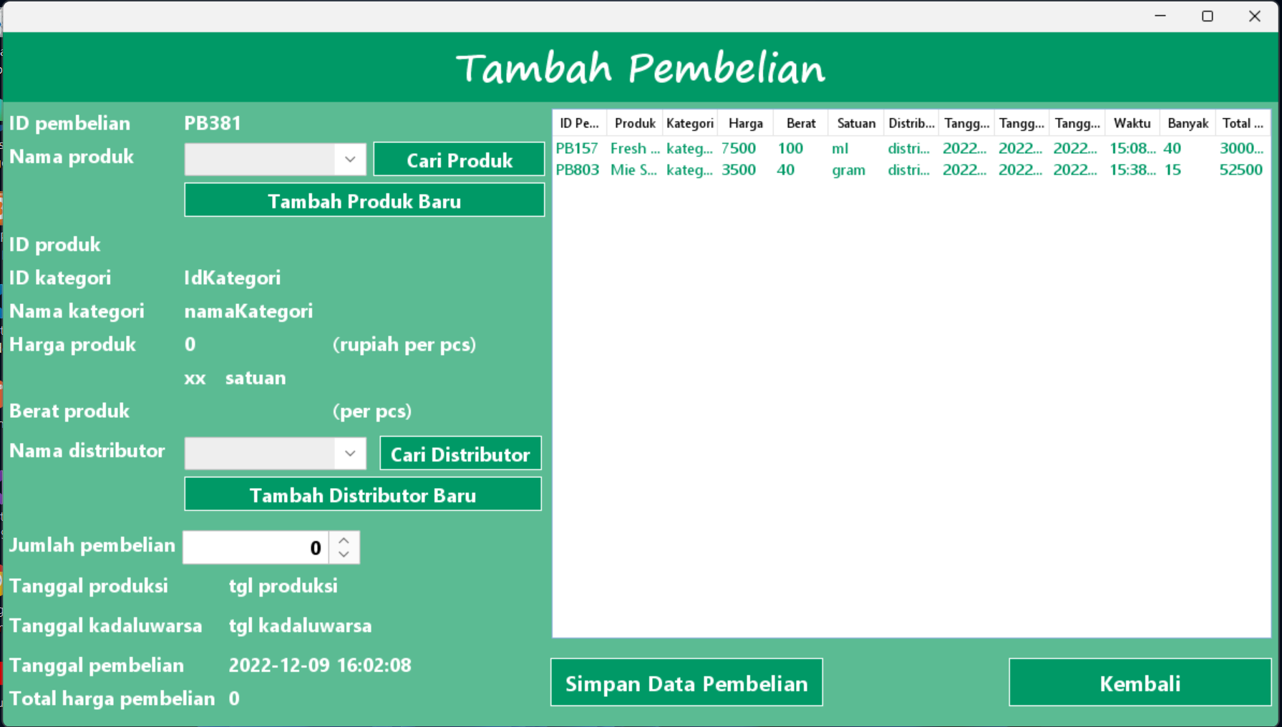
Di form ini user bisa memasukkan data yang dibutuhkan untuk menambah data pembelian
Form Tambah Pembelian

Slide 12
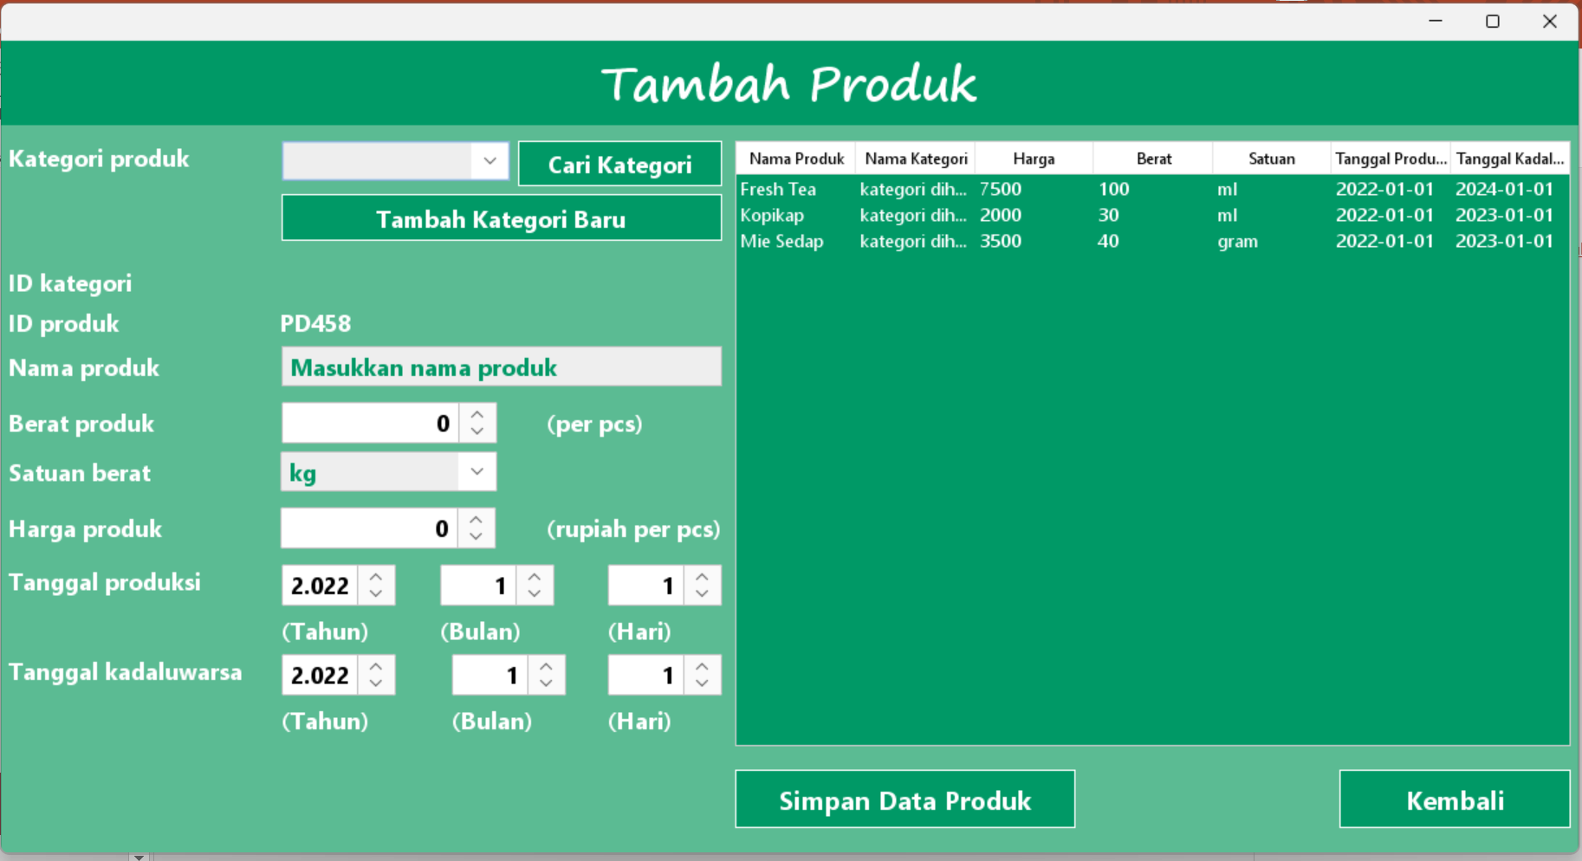
Di form ini user bisa menambahkan data produk yang dibutuhkan untuk menambahkan data pada tambah produk
Form Tambah Produk

Slide 13
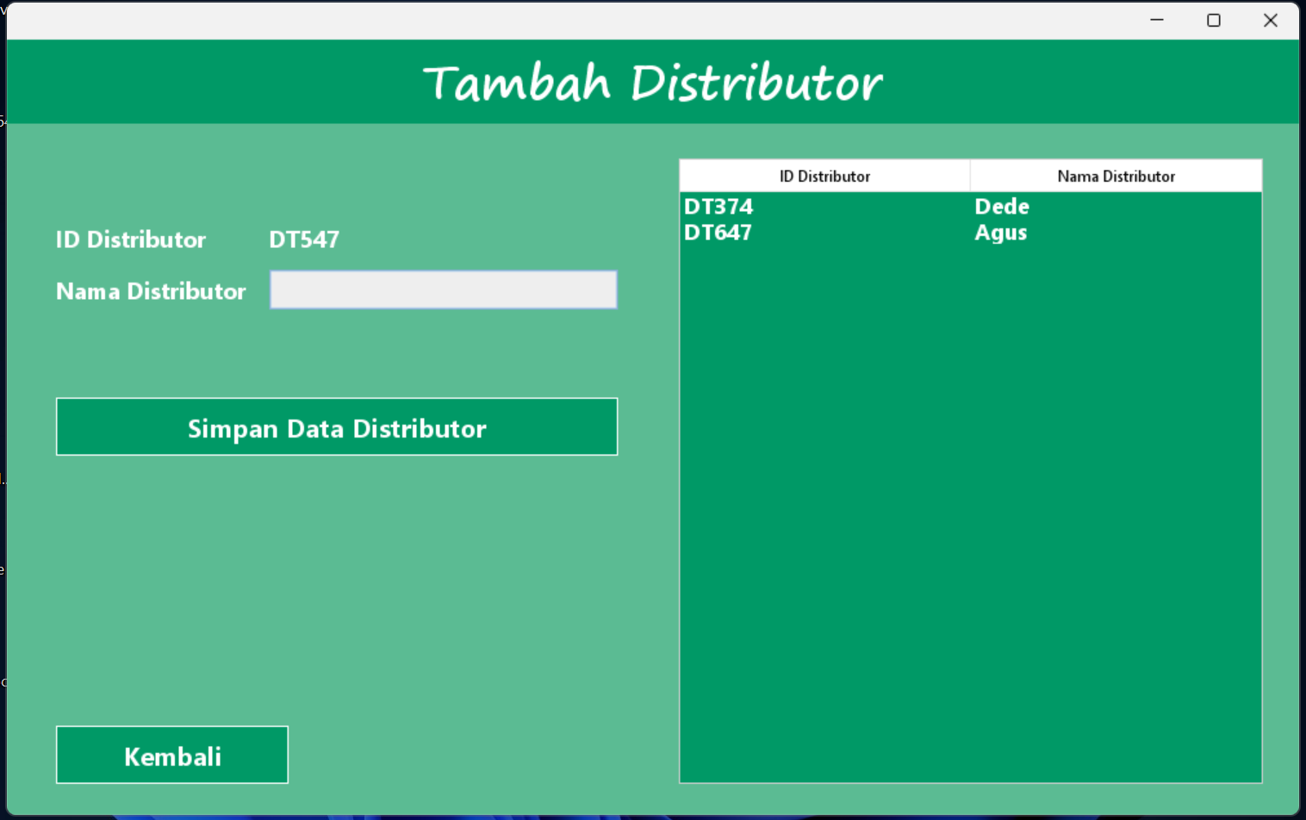
Di form ini user bisa menambahkan data distributor yang dibutuhkan untuk menambahkan data pembelian
Form Tambah Distributor

Slide 14
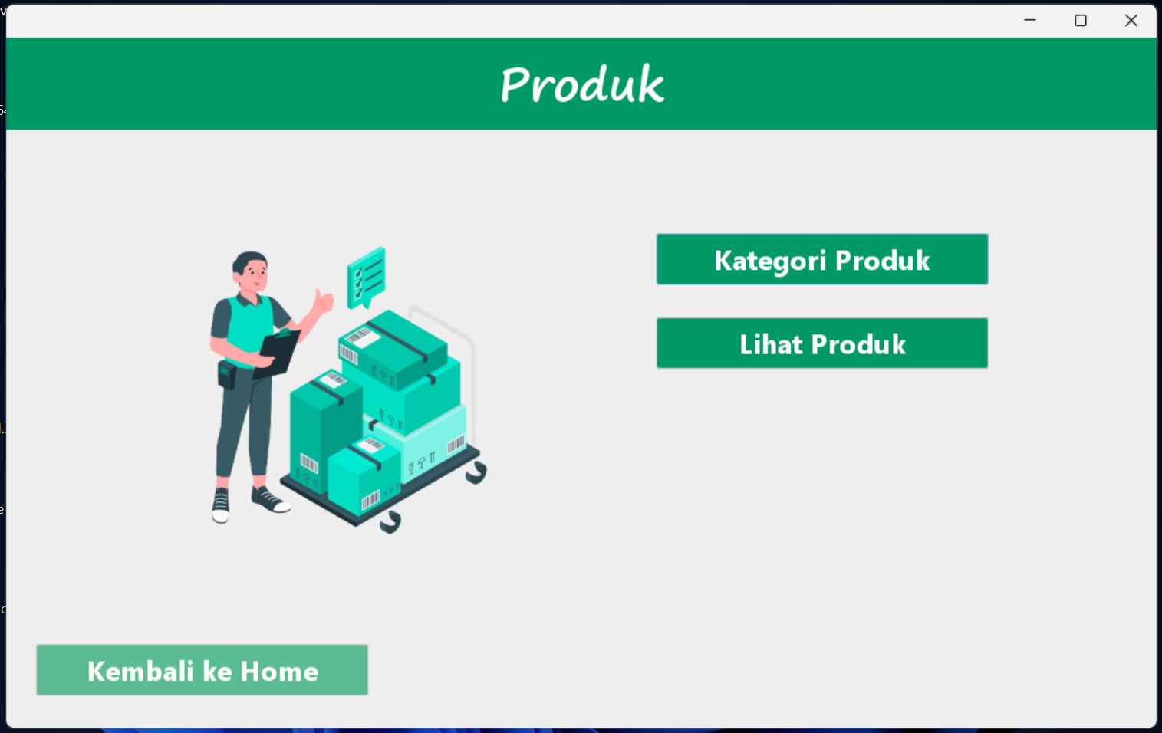
Di form ini user bisa memilih untuk melihat fitur untuk kategori dan melihat data produk
Form Landing Produk

Slide 15
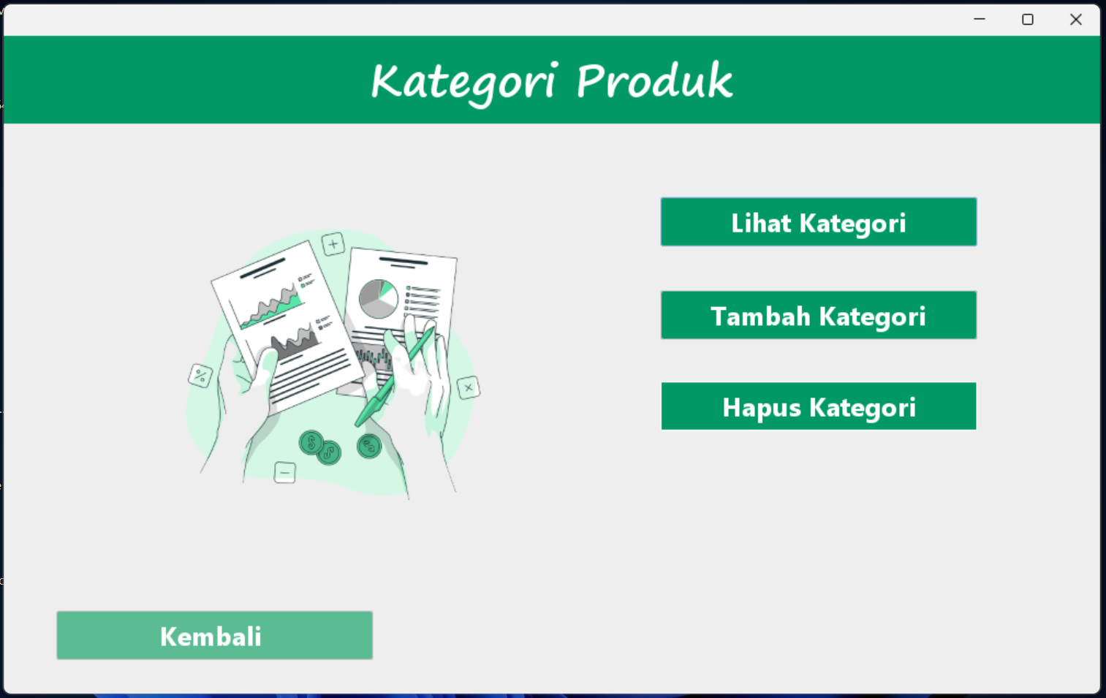
Di form ini user bisa memilih fitur-fitur yang berkaitan dengan kategori
Form Landing Kategori

Slide 16
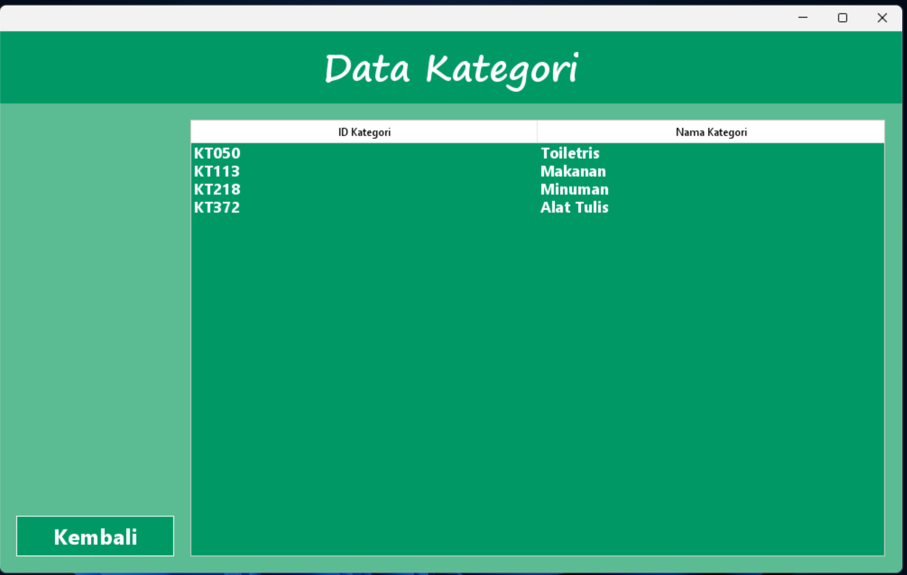
Di form ini user bisa melihat data dari kategori yang sudah ditambahkan
Form Lihat Kategori

Slide 17

Di form ini user bisa menambahkan data kategori
Form Tambah Kategori

Slide 18
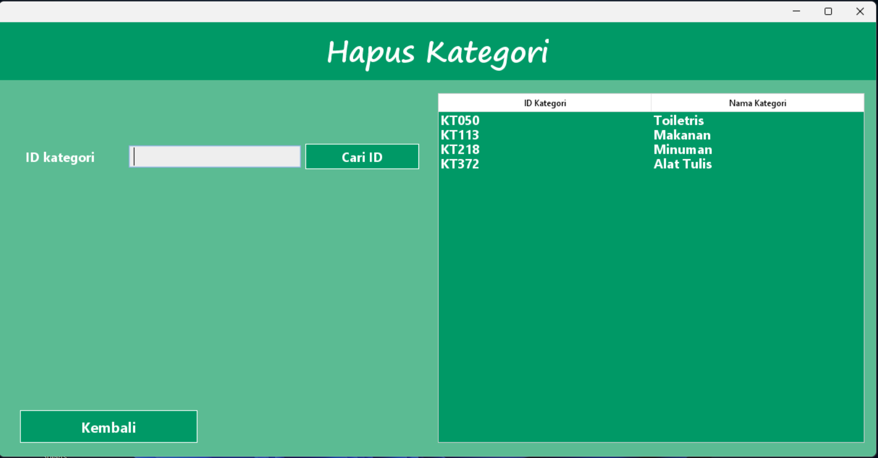
Di form ini user bisa menghapus data kategori yang sudah ditambahkan
Form Hapus Kategori

Slide 19
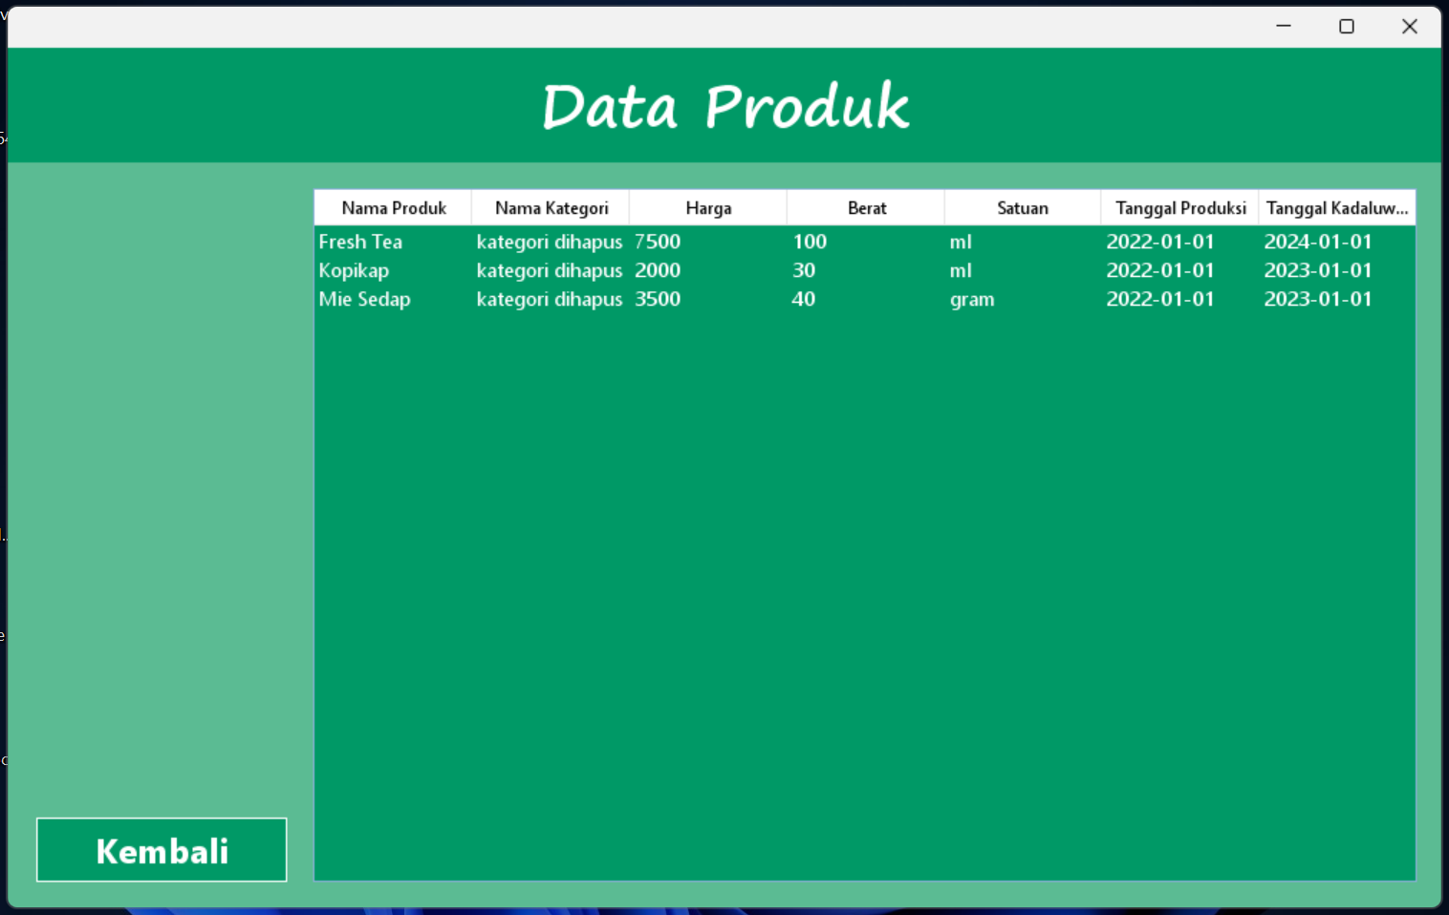
Di form ini user bisa melihat data produk yang sudah ditambahkan sebelumnya
Form Lihat Produk

Slide 20
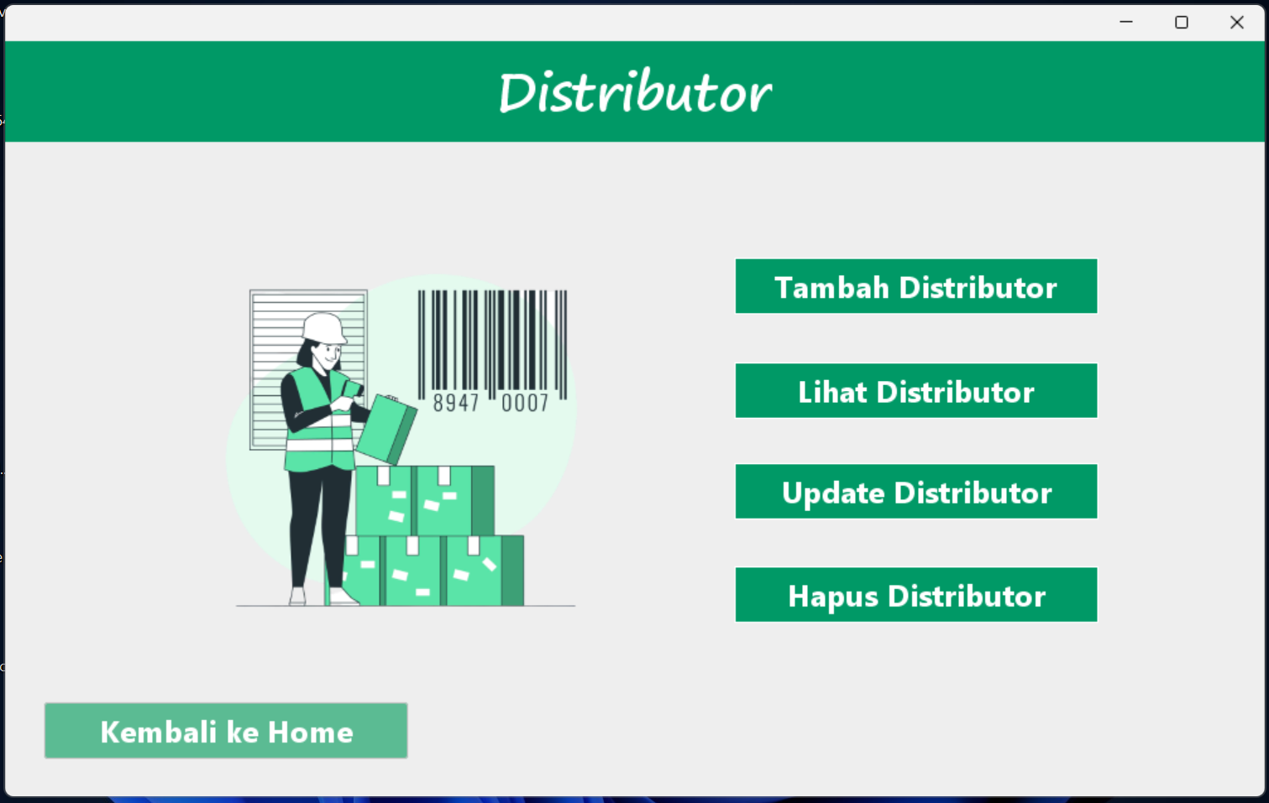
Di form ini user bisa memilih fitur-fitur yang berkaitan dengan distributor
Form Landing Distributor

Slide 21

Di form ini user bisa menambahkan data distributor
Form Tambah Distributor

Slide 22
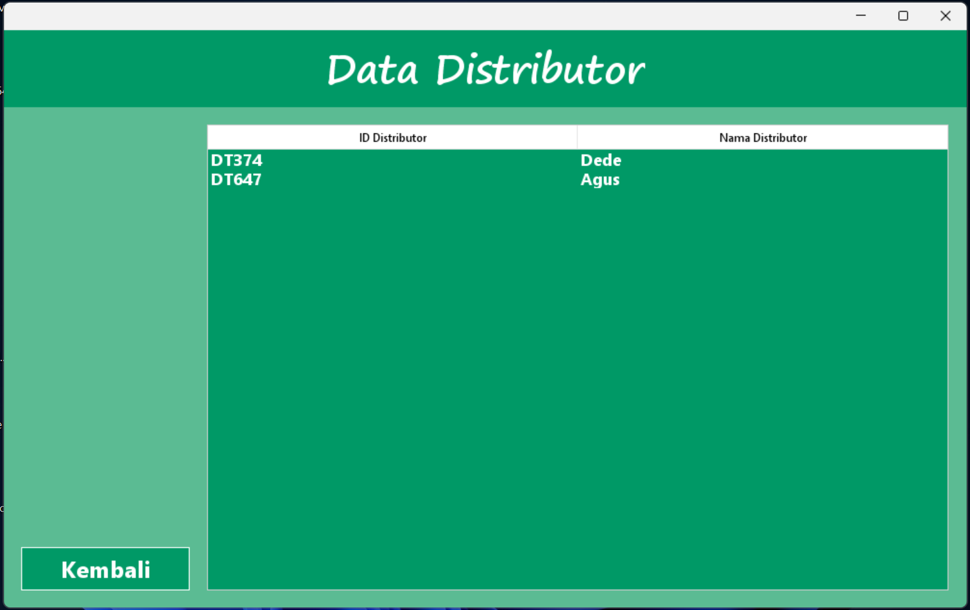
Di form ini user bisa melihat data distributor yang sudah ditambahkan sebelumnya
Form Lihat Distributor

Slide 23
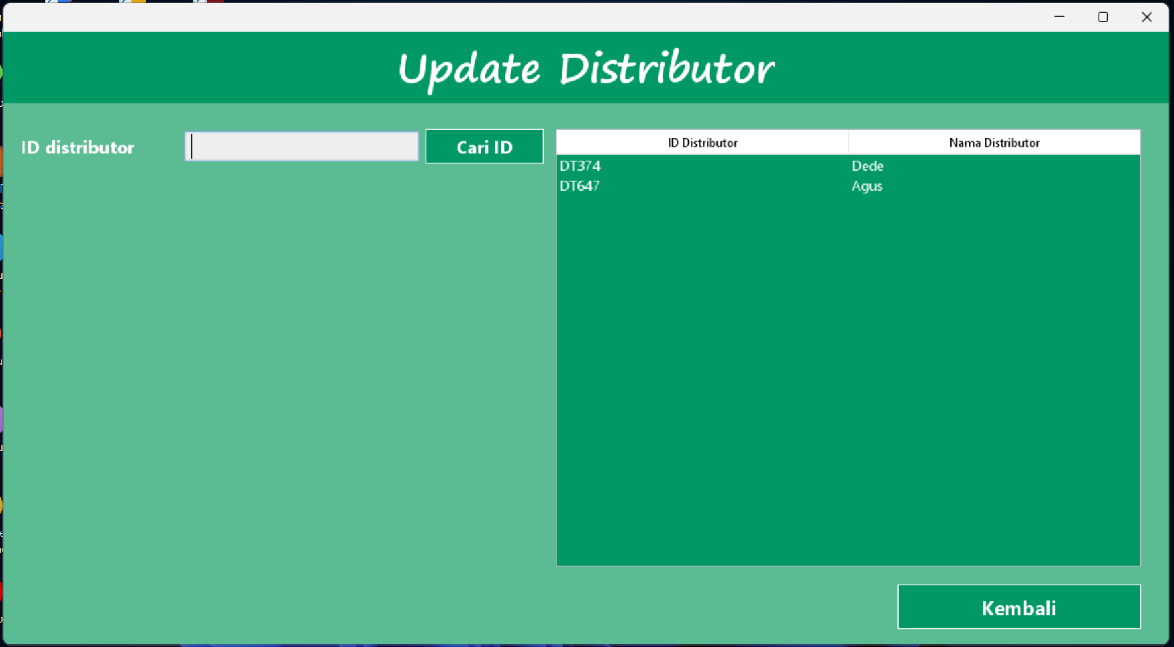
Di form ini user bisa memperbaharui data distributor yang sudah ditambahkan sebelumnya
Form Update Distributor

Slide 24
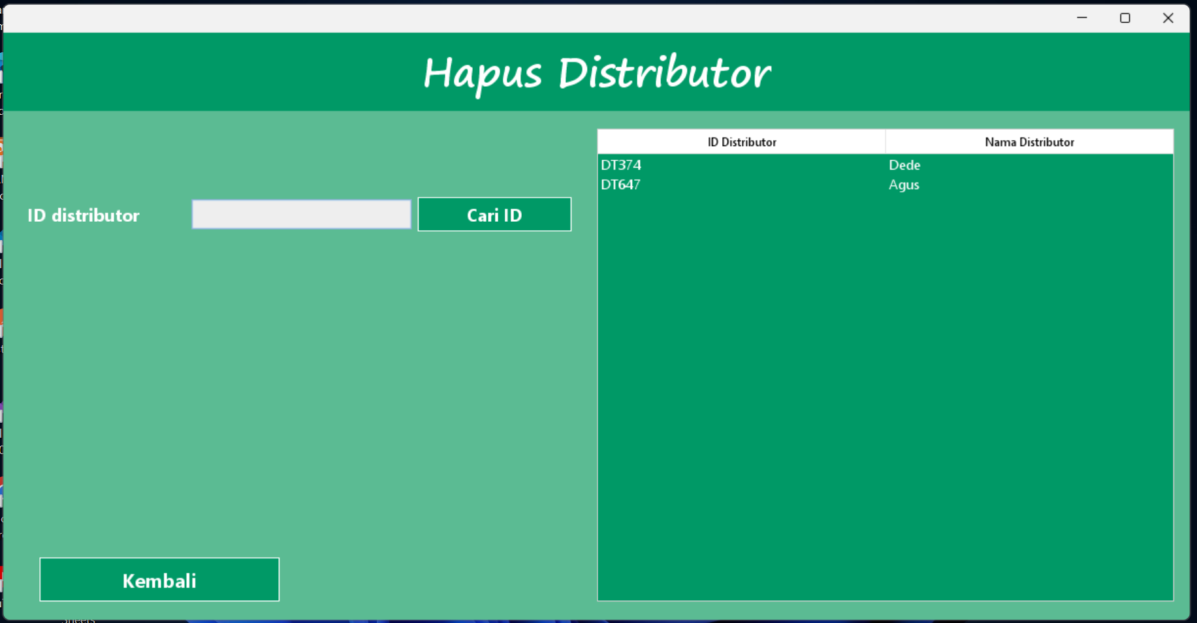
Di form ini user bisa menghapus data distributor yang sudah ditambahkan sebelumnya
Form Hapus Distributor

